Slide 1

/ 2026
İL BRİFİNGİ

Slide 2
İÇİNDEKİLER

Slide 3
T.C. TARIM VE ORMAN BAKANLIĞI
İÇİNDEKİLER
İL BİRİFİNGİ
  Desteklemeler
    Tarımsal Desteklemeler
    DAP Destekleri
    KKYDP Destekleri
  Faaliyetler
    Eğitim Faaliyetleri
    Yayım Projeleri
  Uygulanan Projeler
    Genç Çiftçi
    Düve Yetiştirme Merkezi
    Köyümde Yaşamak İçin Bir Sürü Nedenim Var Projesi
    Damızlık Düve Alım Desteği
    Hayvancılık İşletmeleri Yatırımlarının Desteklenmesi
    Arıcılık Yatırımlarının Desteklenmesi
    ETKİYAP
  Projeler
  Erzincan Tarımı Genel Bilgiler
    Coğrafi Durum
    Bakanlığa Bağlı Kuruluşlar
    İdari Yapı
    İşletme Sayıları
    Tarımsal Yapı ve Üretim
    Tarımsal Üretici Örgütleri
  Bitkisel Üretim
    Tarla Bitkileri Üretimi
    Meyve ve Bağcılık
    Sebze Üretimi
    Sera Varlığı
    Meyve Fidanı Üretimi
    Organik ve İyi Tarım
    Bitkisel Üretim Desteklemeleri
  Gıda, Denetim Çalışmaları, Yöresel Ürünler
    Gıda Üretim ve Satış İşletmelerinin Dağılımı
    Alo Gıda, İhracat ve Denetim
    Coğrafi İşaret
  Hayvansal Üretim
    Hayvan Varlığı
    Su Ürünleri
    Hayvansal İşletme Sayısı
    Aşılama
    Hastalık Takibi
    Hayvansal Üretim Desteklemeleri

Slide 4
1 . ERZİNCAN TARIMI GENEL BİLGİLER

Slide 5
T.C. TARIM VE ORMAN BAKANLIĞI
1 . 1
ERZİNCAN TARIMI GENEL BİLGİLER
COĞRAFİ DURUM
İL BİRİFİNGİ
Doğu Anadolu Bölgesinin Yukarı Fırat Bölümünde yer alan ilimiz,
Doğuda Erzurum,
Batıda Sivas,
Güneyde Tunceli,
Güneydoğuda Bingöl,
Güneybatıda Elazığ, Malatya,
Kuzeyde Gümüşhane, Bayburt,
Kuzeybatıda Giresun İlleri ile çevrilidir.
Yüz ölçümü 11.815 km² olan Erzincan İli genellikle dağlar ve platolarla kaplıdır.
Erzincan İlinde ovalar dağ sıraları arasındaki çöküntü alanlarında yer alır.
Erzincan ovası doğu-batı yönünde uzanır.
Denizden yüksekliği 1.185 m olan ovanın uzunluğu 40 km, alanı ise 500 km²’dir.
Ovada sulu tarım yapılmaktadır.
Koşan, Çimen, Melan ve Sarıçiçek önemli yaylalardır.
İlin en büyük ve en önemli akarsuyu Fırat’ın ana kolu olan Karasu nehridir.

Slide 6
T.C. TARIM VE ORMAN BAKANLIĞI
1 . 2
ERZİNCAN TARIMI GENEL BİLGİLER
BAKANLIĞA BAĞLI KURULUŞLAR
İL BİRİFİNGİ
1 - İl Müdürlüğü
2 - Bahçe Kültürleri Araştırma Enstitüsü Müdürlüğü
3 - Gıda Kontrol Laboratuvar Müdürlüğü
4 - Tarım ve Kırsal Kalkınmayı Destekleme Kurumu İl Koordinatörlüğü
5 - Toprak Mahsulleri Ofisi Ajans Müdürlüğü
6 - Tarım Kredi Kooperatifleri ( 8 Adet )
7 - Et ve Süt Kurumu Kanatlı Kombinası Koordinatörlüğü
8 - Erzincan Orman İşletme Müdürlüğü
9 - Devlet Su İşleri 82. Şube Müdürlüğü
10- Erzincan Doğa Koruma Ve Milli Parklar Şube Müdürlüğü
11- Tarım Kredi Süt Fabrikası

Slide 7
T.C. TARIM VE ORMAN BAKANLIĞI
1 . 3
ERZİNCAN TARIMI GENEL BİLGİLER
İDARİ YAPI
İL BİRİFİNGİ
8 ŞUBE MÜDÜRLÜĞÜ, 8 İLÇE MÜDÜRLÜĞÜ
MİSYONUMUZ
Sürdürülebilir tarımsal üretimi, yeterli ve güvenilir gıdaya erişimi, kırsal kalkınmayı ve rekabet edilebilirliği sağlamak
295 PERSONELİMİZ İLE HİZMET VERİYORUZ
Görev Ünvanı | Sayı
İl Müdürü | 1
İl Müdür Yardımcısı | 0
Şube Müdürü | 0
İlçe Müdürü | 1
Veteriner Hekim | 58
Ziraat Mühendisi | 92
Mühendis Diğer | 2
Avukat | 1
Veteriner Sağlık Teknikeri | 9
Veteriner Sağlık Teknisyeni | 10
Ziraat Teknikeri | 29
Ziraat Teknisyeni | 2
Tekniker ve Teknisyen Diğer | 18
Memur | 49
İşçi - Hizmetli | 13
Araç Varlığı | Hizmet Binası
İlçeler dahil toplam 33 adet hizmet aracımız ve 14 adet kiralık hizmet aracımız mevcuttur. | Otlukbeli, Tercan ve Üzümlü İlçe Müdürlüklerimiz hükümet binalarında, Diğer İlçe Müdürlüklerimiz kendi binalarında hizmet vermektedir. İl Müdürlüğümüz ise 2 ayrı binada hizmet vermektedir. Hizmet binalarının birisi Müdürlüğümüze ait olup diğer binamız kiradır.

Slide 8
T.C. TARIM VE ORMAN BAKANLIĞI
1 . 4
ERZİNCAN TARIMI GENEL BİLGİLER
İŞLETME SAYILARI
İL BİRİFİNGİ
ÇKS’ye Kayıtlı işletme Sayısı: 8.451
Büyükbaş Hayvan İşletmesi Sayısı: 6.522
Küçükbaş Hayvan İşletmesi Sayısı: 2.237
Su Ürünleri İşletmesi Sayısı: 19
Kanatlı İşletmesi Sayısı: 49
Arıcılık İşletmesi Sayısı: 1.265
Gıda İşletmesi Sayısı: 2.524
Yem İşletmesi Sayısı: 143
İlimizde toplam 20.210 işletme mevcuttur.

Slide 9
T.C. TARIM VE ORMAN BAKANLIĞI
1 . 5
ERZİNCAN TARIMI GENEL BİLGİLER
TARIMSAL YAPI VE ÜRETİM
İL BİRİFİNGİ
Arazi Dağılımı | Alanı | Payı (%)
 | (ha)
Tarım Alanı | 205.869 | 17,4
Çayır-Mera Alanı | 440.256 | 37,3
Orman Alanı | 320.021 | 27,1
Tarım Dışı Alan | 215.454 | 18,2
Tarım Arazilerinin Sulama Durumu | 84.943 | 40,6
Dağılım | Alanı
 | (Hektar)
TARLA | 105.087
SEBZE | 1.894
MEYVE ve BAĞ | 3.654
NADAS | 38.674

Slide 10
T.C. TARIM VE ORMAN BAKANLIĞI
1 . 6
ERZİNCAN TARIMI GENEL BİLGİLER
YETİŞTİRİCİ VE ÜRETİCİ BİRLİKLERİ
İL BİRİFİNGİ
YETİŞTİRİCİ BİRLİĞİ ADI | Üye Sayısı
Damızlık Sığır Yetiştiricileri Birliği | 1.847
Koyun-Keçi Yetiştiricileri Birliği | 2.512
Arı Yetiştiricileri Birliği | 836
Tavuk Yetiştiricileri Birliği | 29
TOPLAM | 5.224
TARIMSAL ÜRETİCİ ÖRGÜTLERİ
Kooperatif Adı | Sayısı | Ortak Sayısı
Tarımsal Kalkınma Kooperatifi | 18 | 906
Tarımsal Sulama Kooperatifi | 4 | 716
Su Ürünleri Kooperatifi | 1 | 16
Pancar Ekicileri Kooperatifi | 1 | 10.682
Tarım Kredi Kooperatifi | 9 | 4.421
TOPLAM | 33 | 16.785
ÜRETİCİ BİRLİĞİN ADI | Üye Sayısı
Kırmızı Et Üreticileri Birliği | 228
Süt Üreticileri Birliği | 414
Refahiye İlçesi Bal Üreticileri Birliği | 219
Kanatlı Eti ( Tavuk ) Üreticileri Birliği | 52
TOPLAM | 913

Slide 11
2 . BİTKİSEL ÜRETİM

Slide 12
T.C. TARIM VE ORMAN BAKANLIĞI
2 . 1
BİTKİSEL ÜRETİM
TARLA BİTKİLERİ ÜRETİMİ
İL BİRİFİNGİ
Ürün | Toplam Ekiliş | Toplam Üretim
 | (da) | (ton)
Buğday | 464.762 | 141.134
Arpa | 270.174 | 66.803
Yonca | 78.769 | 229.965
Şeker pancarı | 44.762 | 232.974
Kuru Fasulye | 11.033 | 1.423
Tarla ürünlerinde ekiliş alanlarına göre ilk 3 sırada Buğday, Arpa ve Yonca bulunmaktadır.
İlimizde Şekerpancarı da önemli ürünler arasındadır.

Slide 13
T.C. TARIM VE ORMAN BAKANLIĞI
2 . 2
BİTKİSEL ÜRETİM
MEYVE VE BAĞCILIK
İL BİRİFİNGİ
Ürün | Kapladığı Alan (da) | Üretim Miktarı (ton)
Elma | 7.728 | 12.086
Üzüm | 9.294 | 4.192
Ceviz | 6.861 | 159
Kayısı | 3.867 | 46
Dut | 1.103 | 4.798
Meyve ürünlerinde ilk 3 sırayı Elma, Üzüm ve Ceviz almaktadır

Slide 14
T.C. TARIM VE ORMAN BAKANLIĞI
2 . 3
BİTKİSEL ÜRETİM
SEBZE ÜRETİMİ
İL BİRİFİNGİ
Ürün | Sebze Ekiliş Alanı (da) | Sebze Üretim Miktarı (ton)
Domates | 7.104 | 66.769
Hıyar | 1.491 | 10.053
Biber | 4.124 | 14.581
Fasulye | 1.206 | 804
Karpuz | 828 | 4.927
Sebze üretiminde ilk 3 sırayı Domates, Hıyar ve Biber almaktadır

Slide 15
T.C. TARIM VE ORMAN BAKANLIĞI
2 . 4
BİTKİSEL ÜRETİM
SERA VARLIĞI
İL BİRİFİNGİ
İl genelinde 2016 yılında 90.1 dekar sera alanı mevcut iken, 2018 yılında 153 dekara daha sonra 2026 yılında ise 805 dekar alana ulaşmıştır. Bunların büyük çoğunluğu Merkez İlçe ve Üzümlü ilçemizdedir. Seralarda fide yetiştiriciliği ile birlikte çoğunlukla domates ve hıyar yetiştiriciliği yapılmaktadır. Sera varlığımızı 2027 yılına kadar 1.500 dekar alana arttırmayı hedeflemekteyiz.
İlçe Adı | 2016 Yılı | 2016 Yılı | 2026 Yılı | 2026 Yılı
 | (Dekar) | İşletme Sayısı | (Dekar) | İşletme Sayısı
 |  | (Adet) |  | (Adet)
TOPLAM | 90.1 | 42 | 805 | 228

Slide 16
T.C. TARIM VE ORMAN BAKANLIĞI
2 . 5
BİTKİSEL ÜRETİM
MEYVE FİDANI ÜRETİMİ
İL BİRİFİNGİ
Fidanın Cinsi | Fidan Üretimi
 | İlde Üretilen Miktar | İl Dışından Gelen Miktar
Elma | 1.450 | 6.000
Kiraz | 700 | 5.000
Kayısı | 3.250 | 4.000
Şeftali | 1.250 | 2.000
Armut | 800 | 1.500
Erik | 400 | 2.000
Vişne | 500 | 3.000
Ayva | 200 | 750
Ceviz | - | 5.000
Dut | - | 5.000
Diğer | - | 3.500
TOPLAM | 8.550 | 37.750
Erzincan’da 8.550 adet muhtelif çeşitlerde meyve fidanı üretilmiş, ayrıca 37.750 meyve fidanı il dışından getirilerek satışa sunulmuştur.

Slide 17
T.C. TARIM VE ORMAN BAKANLIĞI
2 . 6
BİTKİSEL ÜRETİM
ORGANİK VE İYİ TARIM
İL BİRİFİNGİ
İlçe Adı
 | Organik Tarım |  | İyi Tarım
 | Üretici Sayısı | Alan (da) | Üretici Sayısı | Alan (da)
Merkez | 36 | 747 | 14 | 53,4
Üzümlü | 19 | 277 | 5 | 14,7
Kemah | - | - | 1 | 1.033
Çayırlı | 5 | 1.283 | - | -
Tercan | 13 | 5.550 | - | -
Otlukbeli | 15 | 516 | - | -
Refahiye | - | - | - | -
Kemaliye | 3 | 12,7 | - | -
Toplam | 91 | 8.385 | 20 | 1.101
İlimiz genelinde 91 üretici tarafından 8.385 dekar alanda organik tarım ve 20 üretici tarafından 1.101 dekar alanda iyi tarım uygulamaları gerçekleştirilmiştir.

Slide 18
T.C. TARIM VE ORMAN BAKANLIĞI
2 . 7
BİTKİSEL ÜRETİM
BİTKİSEL ÜRETİM DESTEKLEMELERİ
İL BİRİFİNGİ
Destekleme Çeşidi | Çiftçi Sayısı | Destekleme Miktarı (TL )
Mazot Gübre Desteği | 7795 | 108.117.763,51
Yem Bitkileri Desteği | 846 | 6.402.363,27
Prim Ödemeleri | 3091 | 137.804.205,79
Sertifikalı Tohumluk Kullanımı Desteği | 378 | 1.285.583,30
Organik Tarım Desteği | 28 | 56.390,12
İyi Tarım Desteği | 16 | 117.046,62
Küçük Aile İşletmesi | 20 | 13.804,20
Katı Organik-Organomineral Desteği | 176 | 432.520,12
Bambus arı Desteği | 12 | 8.800
Organik Arı Desteği | 1 | 15.000
Toplam | 12.363 | 254.253.476,93 TL

Slide 19
3 . GIDA, DENETİM ÇALIŞMALARI, YÖRESEL ÜRÜNLER

Slide 20
T.C. TARIM VE ORMAN BAKANLIĞI
3 . 1
GIDA, DENETİM ÇALIŞMALARI, YÖRESEL ÜRÜNLER
GIDA ÜRETİM VE SATIŞ İŞLETMELERİNİN DAĞILIMI
İL BİRİFİNGİ
İlçe | Onaylı Gıda İşletmesi | Kayıtlı Gıda Üretim İşletmesi | Kayıtlı Gıda Satış-toplu Tüketim İşletmesi | Onaylı Yem İşletmesi | Kayıtlı Yem İşletmesi | Genel Toplam
Merkez | 48 | 178 | 1691 | 4 | 65 | 1986
Çayırlı | 1 | 6 | 49 | 0 | 9 | 65
Otlukbeli | 0 | 2 | 16 | 0 | 4 | 22
Kemah | 1 | 6 | 36 | 0 | 2 | 45
Refahiye | 1 | 7 | 80 | 0 | 8 | 96
İliç | 1 | 5 | 61 | 0 | 2 | 69
Kemaliye | 0 | 6 | 71 | 0 | 1 | 78
Tercan | 2 | 7 | 90 | 0 | 12 | 111
Üzümlü | 3 | 8 | 70 | 0 | 8 | 89
Toplam | 57 | 225 | 2.164 | 4 | 111 | 2.561

Slide 21
T.C. TARIM VE ORMAN BAKANLIĞI
3 . 2
GIDA, DENETİM ÇALIŞMALARI, YÖRESEL ÜRÜNLER
ALO GIDA, İHRACAT VE DENETİM
İL BİRİFİNGİ
2022 (Adet) | 2023 (Adet) | 2024 (Adet) | 2025 (Adet)
3.625 | 3.780 | 3.565 | 6.050
YILLAR | ALO GIDA İHBAR SAYISI | TAMAMLANAN
2017 | 138 | 138
2018 | 155 | 155
2019 | 155 | 155
2020 | 134 | 134
2021 | 120 | 120
2022 | 175 | 175
2023 | 160 | 160
2024 | 229 | 229
2025 | 238 | 238
Toplam | 1.504 | 1.504
YILLAR | İHRACAT SAĞLIK SERTİFİKASI SAYISI | MİKTAR (ton-lt)
2021 | 389 | 13.055 ton meyve suyu/ 487.920 lt maden suyu
2022 | 341 | 12.774 ton meyve suyu/477.758 lt maden suyu
2023 | 306 | 9,952 ton meyve suyu/480.650 lt maden suyu
2024 | 399 | 14.857 ton meyve suyu/ 546.091 lt maden suyu
2025 | 272 | 11.341 ton meyve suyu/ 44.231 lt maden suyu

Slide 22
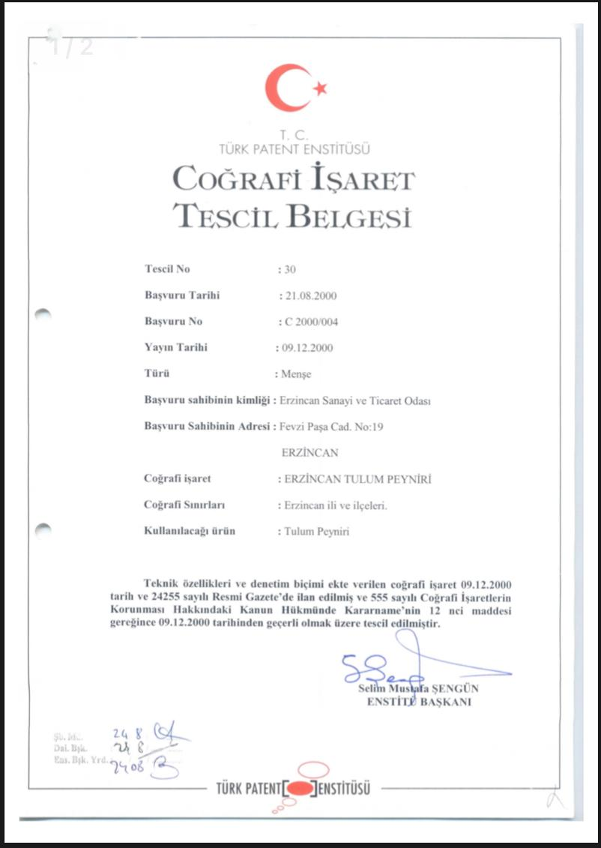
T.C. TARIM VE ORMAN BAKANLIĞI
3 . 3
GIDA, DENETİM ÇALIŞMALARI, YÖRESEL ÜRÜNLER
COĞRAFİ İŞARET
İL BİRİFİNGİ
Erzincan Tulum Peyniri coğrafi işareti olan kıymetli bir ürünümüzdür. İlimizde yıllık tulum peyniri üretim miktarı 8 bin ton civarındadır. Gerek yetiştirici gerekse ticari faaliyet bakımından Erzincan tulum peyniri üretimi kapsamında toplam istihdam edilen kişi sayısı, yaklaşık olarak 6000-7000 kişidir.

Slide 23
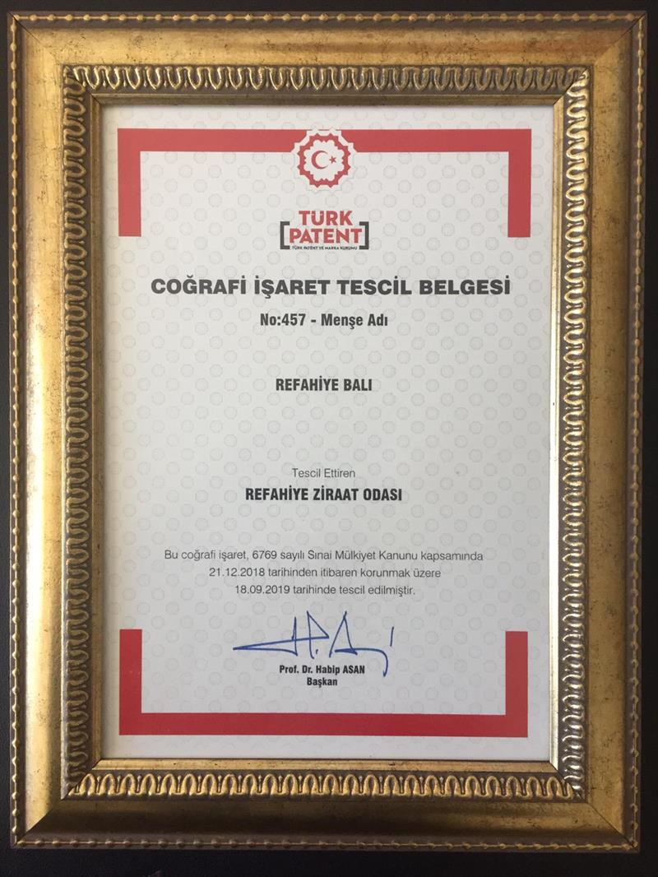
T.C. TARIM VE ORMAN BAKANLIĞI
3 . 4
GIDA, DENETİM ÇALIŞMALARI, YÖRESEL ÜRÜNLER
COĞRAFİ İŞARET
İL BİRİFİNGİ
Refahiye Balı, bölgede yetişen ballı bitkilerden kaynaklanan aromatik bir tada ve bal özü kokusuna sahiptir. Şeffaf ve parlak görünümlüdür. Rengi mevsimsel şartlara bağlı olarak, su beyazı ve açık amber tonundan koyu amber tonuna değişir. Akışkan kıvamlıdır. Refahiye İlçemizde Kaymakamlık, Belediye, İlçe Tarım ve Orman Müdürlüğü, Bal Üreticileri Birliği ve Ziraat Odasının çalışmaları sonucunda 18 Eylül 2019 tarihinde ''Coğrafi İşaret Tescil Belgesini'' alarak tescillenmiştir.

Slide 24
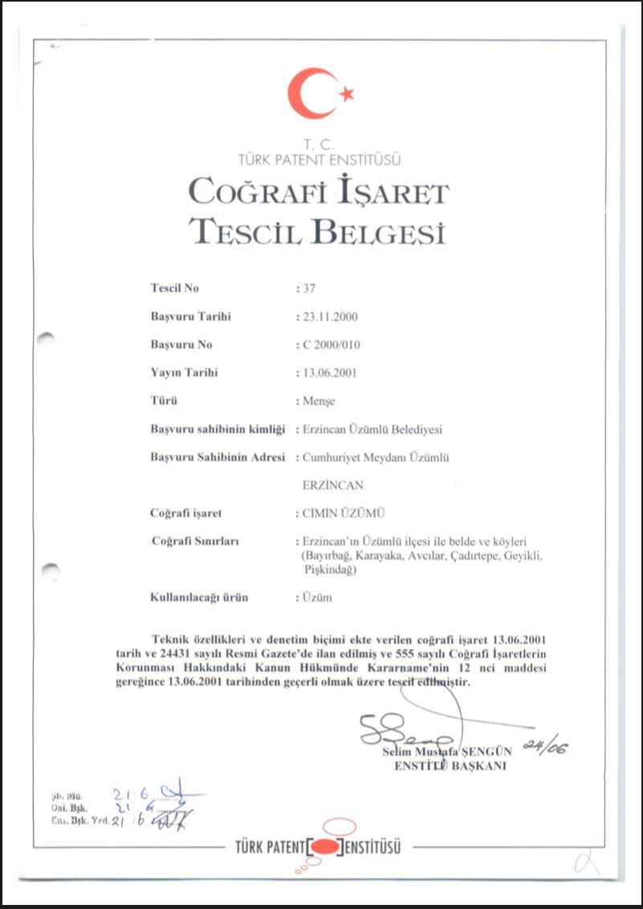
T.C. TARIM VE ORMAN BAKANLIĞI
3 . 5
GIDA, DENETİM ÇALIŞMALARI, YÖRESEL ÜRÜNLER
COĞRAFİ İŞARET
İL BİRİFİNGİ
Üzümlü ilçesi ve köylerinde yetiştirilip Karaerik olarak tabir edilen Cimin üzümü ‘ nün yaklaşık üretim alanı ise 9 bin dekar olup, yıllık üretim miktarı ortalama 6 bin ton civarındadır.

Slide 25
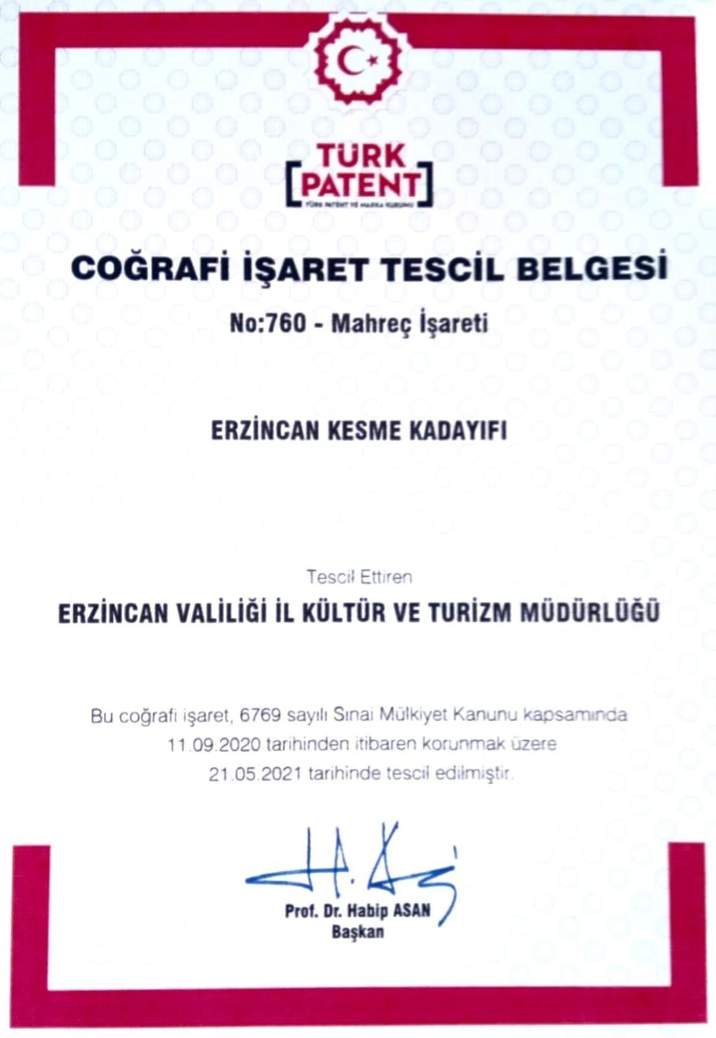
T.C. TARIM VE ORMAN BAKANLIĞI
3 . 6
GIDA, DENETİM ÇALIŞMALARI, YÖRESEL ÜRÜNLER
COĞRAFİ İŞARET
İL BİRİFİNGİ
Erzincan Kesme Kadayıfı; ev tipi yoğurt, tam yağlı süt, yumurta, bitkisel sıvıyağ, limon suyu, tereyağı, sirke, ayçiçek yağı, tuz, sert beyaz buğday unu, kabartma tozu ve karbonat kullanılarak yapılan hamurdan elde edilen yufkaların ince kesildikten sonra arasına ceviz içi konularak pişirilip üzerine şerbet dökülerek hazırlanan yöresel bir tatlıdır.

Slide 26
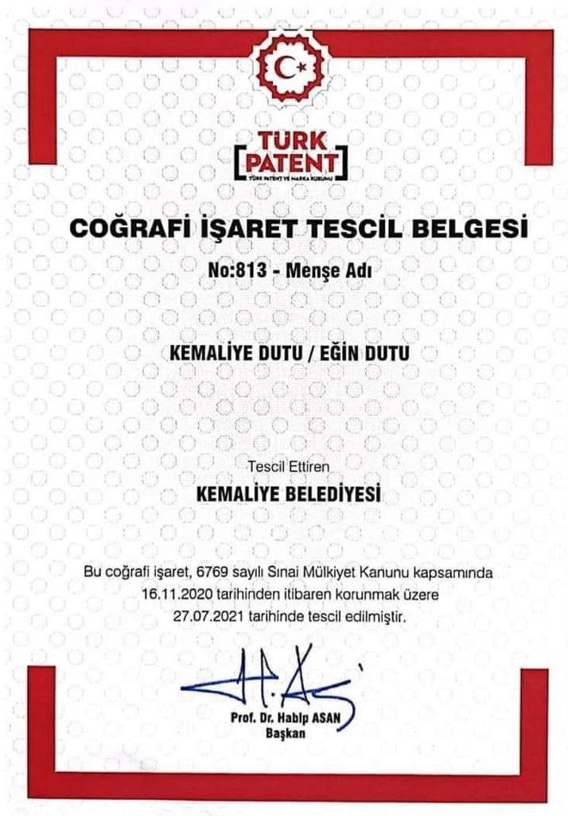
T.C. TARIM VE ORMAN BAKANLIĞI
3 . 7
GIDA, DENETİM ÇALIŞMALARI, YÖRESEL ÜRÜNLER
COĞRAFİ İŞARET
İL BİRİFİNGİ
Eski adı Eğin olan Kemaliye ilçemizde yetişen Eğin Dutu, doğal güzellikleriyle meşhur ilçenin eşsiz coğrafyası ve sahip olduğu mikro klima özellikleri sayesinde kendine has bir tada sahiptir.

Slide 27
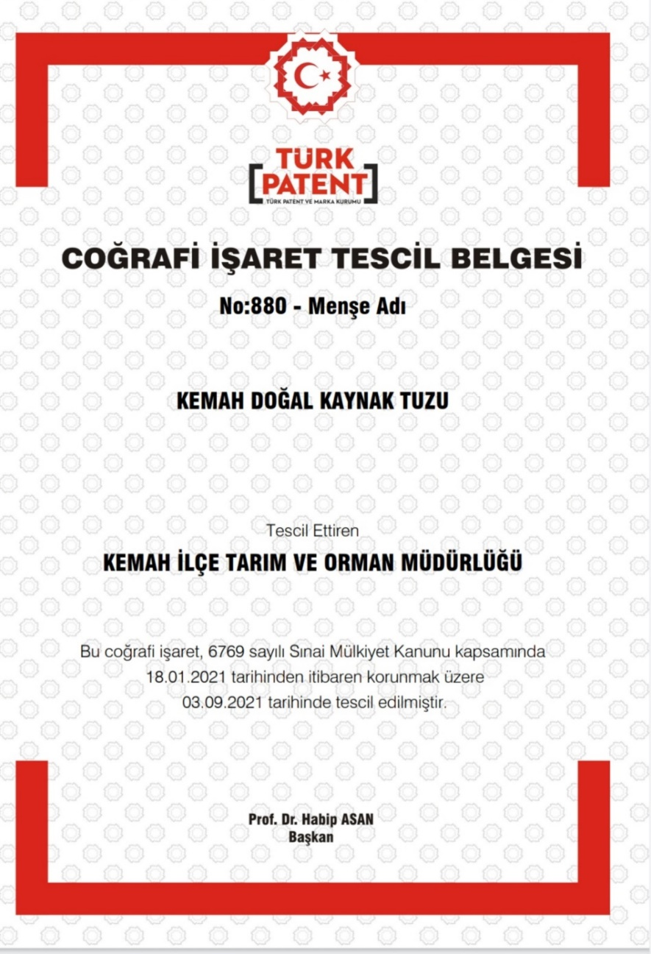
T.C. TARIM VE ORMAN BAKANLIĞI
3 . 8
GIDA, DENETİM ÇALIŞMALARI, YÖRESEL ÜRÜNLER
COĞRAFİ İŞARET
İL BİRİFİNGİ
Hareket halindeki yer altı sularının kaya tuzu yataklarından geçmesi sırasında bir miktar tuzu eritip, iyon halinde bünyesine alarak farklı formasyonlarda yeryüzüne çıkmasıyla tuzlu su kaynakları oluşmaktadır. Kemah Tuzu, tuzlu su çözeltisinin yaz aylarında geleneksel buharlaştırma yöntemi ile kristalize edilmesiyle doğal yapısını bozmadan üretimi yapılan önemli bir yöresel üründür.

Slide 28
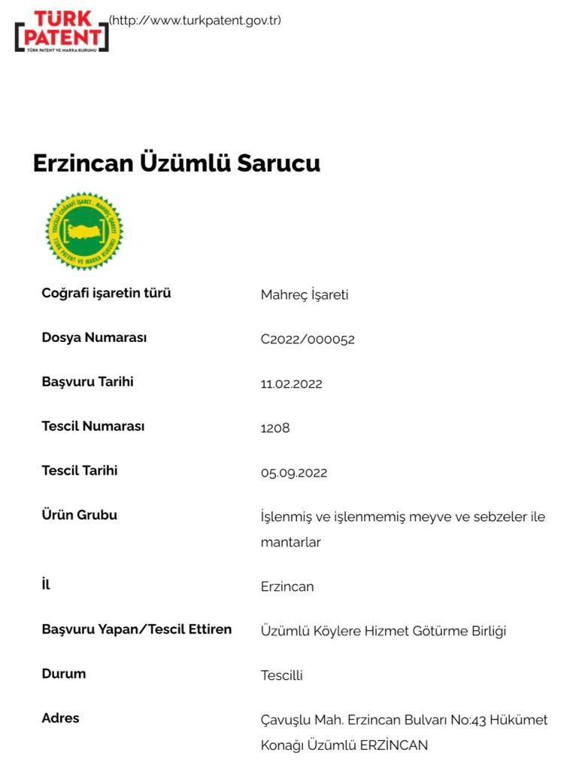
T.C. TARIM VE ORMAN BAKANLIĞI
3 . 9
GIDA, DENETİM ÇALIŞMALARI, YÖRESEL ÜRÜNLER
COĞRAFİ İŞARET
İL BİRİFİNGİ
Kendine has aroması, ince kabuğu ve buğulu yapısıyla yöreye has sofralık bir üzüm çeşidi olan tescilli Cimin Üzümü’ nün iri tanelerini seçen kadınlar, bıçakla meyveyi çekirdeklerinden ayırıyor. Güneşte kurumaya bırakılan üzüm taneleri, yörede yetişen iri taneli ve beyaz cevize sarılarak iğneyle ipe dizilir. Kış aylarında tüketilmek üzere tekrar kurumaya bırakılarak saruç haline getirilir önemli bir yöresel üründür.

Slide 29
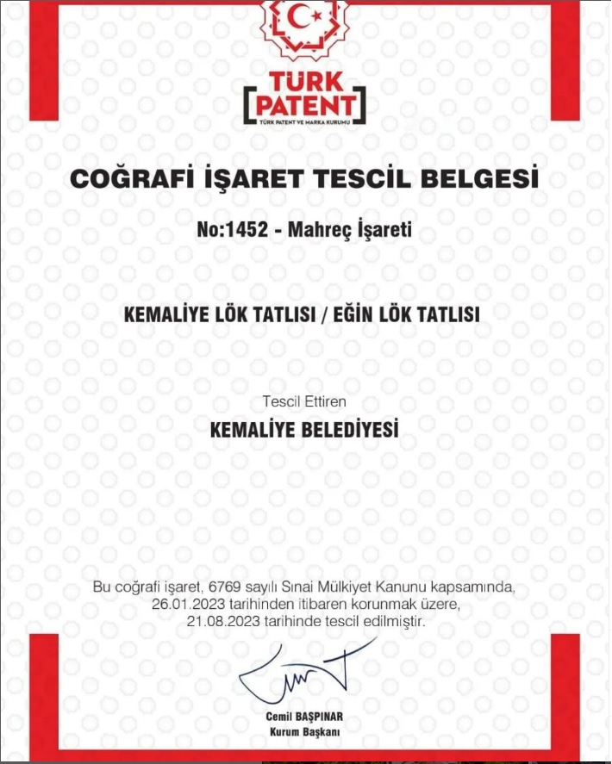
T.C. TARIM VE ORMAN BAKANLIĞI
3 . 10
GIDA, DENETİM ÇALIŞMALARI, YÖRESEL ÜRÜNLER
COĞRAFİ İŞARET
İL BİRİFİNGİ
Kemaliye Lök Tatlısı / Eğin Lök Tatlısı; taş değirmende öğütülen kurutulmuş dut ile ceviz içi karışımın macun kıvamına gelene kadar dövülmesi suretiyle Erzincan ili Kemaliye ilçesinde üretilen tatlıdır. Kemaliye Lök Tatlısının / Eğin Lök Tatlısının geçmişi Osmanlı dönemine dayanan önemli bir yöresel üründür.

Slide 30
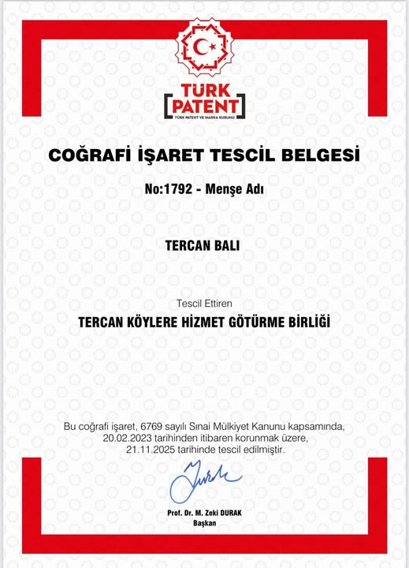
T.C. TARIM VE ORMAN BAKANLIĞI
3 . 11
GIDA, DENETİM ÇALIŞMALARI, YÖRESEL ÜRÜNLER
COĞRAFİ İŞARET
İL BİRİFİNGİ
Tercan köylere hizmet götürme birliğince 20.02.2023 tarihinde “Tercan Balı” ibareli coğrafi işaret başvurusu menşe adı koruması talebiyle Türk Patent ve Marka Kurumuna yapılmıştır. Başvuru olumlu sonuçlanmış ve coğrafi işaret belgesi 21.11.2025 tarihinde tescil edilmiştir.

Slide 31
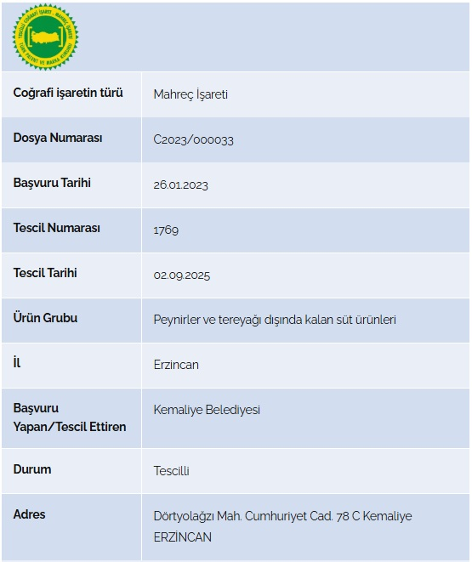
T.C. TARIM VE ORMAN BAKANLIĞI
3 . 12
GIDA, DENETİM ÇALIŞMALARI, YÖRESEL ÜRÜNLER
COĞRAFİ İŞARET
İL BİRİFİNGİ
Kemaliye Belediyesi tarafından 26.01.2023 tarihinde “Kemaliye Kuru Kaymağı” ibareli coğrafi işaret başvurusu menşe adı koruması talebiyle Türk Patent ve Marka Kurumuna yapılmıştır. Başvuru olumlu sonuçlanmış ve coğrafi işaret belgesi 02.09.2025 tarihinde tescil edilmiştir.

Slide 32
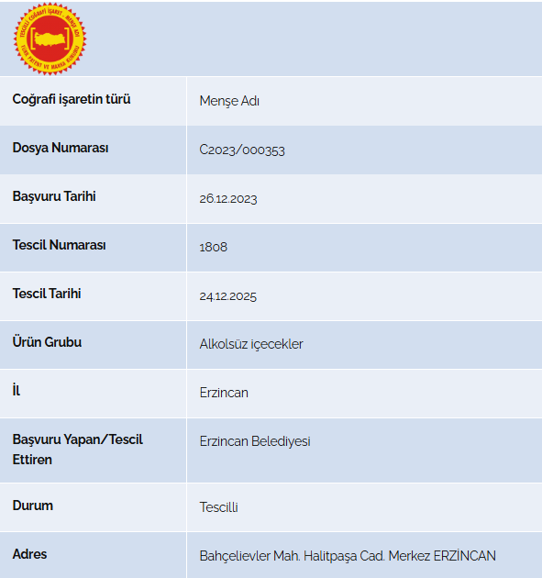
T.C. TARIM VE ORMAN BAKANLIĞI
3 . 13
GIDA, DENETİM ÇALIŞMALARI, YÖRESEL ÜRÜNLER
COĞRAFİ İŞARET
İL BİRİFİNGİ
Erzincan Ekşisu Doğal Maden Suyu; Erzincan ili Merkez ilçesine 11 km uzaklıktaki Ekşisu mevkiinde çıkan ve kaynak debisi 1-10 lt/s ile 10-15 °C sıcaklığına sahip kaynak suyundan elde edilen doğal bir maden suyudur. Yer altından çıkan soğuk sulara içmece, madensuyu, ekşi su, acı su gibi isimler verilir. Erzincan ilinin Ekşisu ilçesi de ismini coğrafi sınırdaki su kaynağından almıştır.

Slide 33
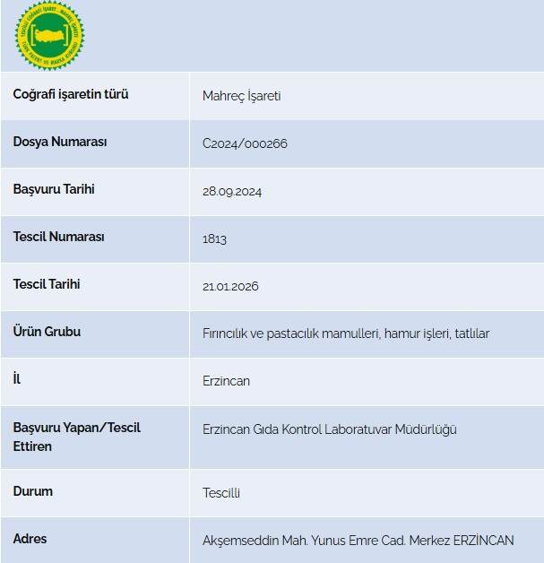
T.C. TARIM VE ORMAN BAKANLIĞI
3 . 13
GIDA, DENETİM ÇALIŞMALARI, YÖRESEL ÜRÜNLER
COĞRAFİ İŞARET
İL BİRİFİNGİ
Erzincan Sütlacı; fırında pişirilen sütlaç ve kesme kadayıf tatlısının bir arada kullanılmasıyla hazırlanan Erzincan iline özgü sütlü bir tatlıdır. Hazırlanan sütlacın üzerine kesme kadayıf tatlısı konularak servisi yapılır.
Ürünün tarihçesinde; halk arasında yaygın olarak tüketilmesi ile alışılagelmiş adıyla Erzincan Sütlacı olarak bilinir.

Slide 34
T.C. TARIM VE ORMAN BAKANLIĞI
3 . 14
GIDA, DENETİM ÇALIŞMALARI, YÖRESEL ÜRÜNLER
COĞRAFİ İŞARET
İL BİRİFİNGİ
İl Tarım ve Orman Müdürlüğümüz ve İl Gıda Kontrol Laboratuvarınca 17 yöresel ürün için tescil başvurusu yapılmıştır 17 ürün için çalışmalar devam etmektedir.
Erzincan Tandır Ekmeği
Kemaliye Dut Pekmezi/Eğin Dut Pekmezi
Erzincan Geven Balı
Erzincan Tandır Lavaşı
Erzincan Babukko Yemeği
Erzincan Yaprak Döneri
Erzincan Tandır Ketesi
Erzincan Kasefe Tatlısı
Erzincan Lüle Baklavası
Erzincan Tava Leblebisi
Erzincan Sakı Elması
Erzincan Kemah Cevizi
Çermail Armudu
Kemaliye Badiş Çorbası
Erzincan Yaprak Sarması
Erzincan Eşgilisi
Erzincan Lokumu
Erzincan Kemaliye Kavurması
Eğin Ekmeği
Kuşburnu Goravası
Çemiç
Armut Kurusu
Erzincan Gendime Çorbası
Kemaliye Halısı
Elma Kurusu
Refahiye Keşi
Erik Kurusu
Kaygana (Hamur İşi)
Erzincan Kırdo Çorbası
Erzincan Kahküllü Pilavı
Erzincan Siron
Erzincan Çiğitli Pestili
Kesmece
Erzincan Yerli Domatesi

Slide 35
4 . HAYVANSAL ÜRETİM

Slide 36
T.C. TARIM VE ORMAN BAKANLIĞI
4 . 1
İL BİRİFİNGİ
HAYVANSAL ÜRETİM
HAYVAN VARLIĞI
İl Geneli | Miktarı
Büyükbaş Hayvan Sayısı | 122.370
Küçükbaş Hayvan Sayısı | 773.493
Arılı Kovan Sayısı | 106.635
Yumurtacı Tavuk Sayısı | 460.688
Etçi Tavuk Sayısı | 576.290

Slide 37
T.C. TARIM VE ORMAN BAKANLIĞI
4 . 2
İL BİRİFİNGİ
HAYVANSAL ÜRETİM
SU ÜRÜNLERİ
Aktif Su Ürünleri Üretim Tesisi Sayısı | Aktif Balık Üretim Kapasitesi | Aktif Yavru Üretimi Kapasitesi
16 | 3.132 ton/yıl (Beklenilen) | 55.150.000 adet/yıl

Slide 38
T.C. TARIM VE ORMAN BAKANLIĞI
4 . 3
İL BİRİFİNGİ
HAYVANSAL ÜRETİM
HAYVANSAL İŞLETME SAYISI
Büyükbaş İşletme Sayısı
1-5 | 6-10 | 11-20 | 21-30 | 31-40 | 41-50 | 51-100 | 101-200 | 201-500 | 500+
İşletme | İşletme | İşletme | İşletme | İşletme | İşletme | İşletme | İşletme | İşletme | İşletme
1.491 | 1.257 | 1.648 | 839 | 464 | 254 | 430 | 77 | 21 | 2
Küçükbaş İşletme Sayısı
1-25 | 26-50 | 51-100 | 101-200 | 201-500 | 501-1000 | 1001-2000 | 2001-3000 | 3001-4000 | 4001-5000
İşletme | İşletme | İşletme | İşletme | İşletme | İşletme | İşletme | İşletme | İşletme | İşletme
246 | 177 | 259 | 339 | 623 | 425 | 120 | 7 | 2 | 1
Toplam İşletme Sayısı
8.681

Slide 39
T.C. TARIM VE ORMAN BAKANLIĞI
4 . 4
İL BİRİFİNGİ
HAYVANSAL ÜRETİM
AŞILAMA
Aşılamalar
Aşının Adı | Kaç Adet Hayvan Aşılandı
LSD | 1.349 (B.baş)
Kuduz | 1.109
Şap | 313.961
Anthrax | 5.923 (B.baş)
 | 16.738 (K.baş)
Brucella | 71.743 (B.baş)
 | 153.547 (K.baş)
Koyun-Keçi Vebası (PPR) | 285.345
Koyun-keçi Çiçek | 593.025
Septisemi | 4.940
Toplam Aşılama | 1.447.660 adet

Slide 40
T.C. TARIM VE ORMAN BAKANLIĞI
4 . 5
İL BİRİFİNGİ
HAYVANSAL ÜRETİM
HASTALIK TAKİBİ
UKİP kapsamında 79 adet numune gönderilmiştir.
11 adet Brucella ihbarı değerlendirilmiş pozitif 4 adet büyükbaş hayvan kesime sevk edilmiştir. 235.053,70 TL tazminat ödemesi yapılmıştır. Ayrıca 1 adet küçükbaş ihbarı değerlendirilmiş 6.300,00 TL ödeme yapılmıştır.
92 adet tüberküloz ihbarı değerlendirilmiştir. Bu kapsamda 73 adet büyükbaş hayvanda pozitif reaksiyon gözlenmiş ve tazminatlı olarak kesime sevk edilmiş 4.435.897,72 TL tazminat ödemesi yapılmıştır. Aşı çalışmaları sırasında 17 adet hayvanda anaflaktik şok gerçekleşmiş olup bu kamda 1.053.840,00 TL ödeme gerçekleşmiştir.

Slide 41
T.C. TARIM VE ORMAN BAKANLIĞI
4 . 6
İL BİRİFİNGİ
HAYVANSAL ÜRETİM
HAYVANSAL ÜRETİM DESTEKLEMELERİ
Destekleme Çeşidi | Destekleme Alan Kişi Sayısı | Destekleme Miktarı (TL )
Küçükbaş Desteklemesi | 1.125 | ₺48.425.380
Halk Elinde Islah Projesi Dest. | 178 | ₺19.824.900
Malak Desteği | 60 | ₺500.700
Buzağı Desteği | 5.764 | ₺69.757.700
Çiğ Süt Desteklemesi | 1.020 | ₺5.940.987
Arıcılık Desteklemeleri | 1.092 | ₺11.414.452
Su Ürünleri Desteği | 8 | ₺35.000
Sürü Yöneticisi Desteği | 246 | ₺8.856.000
Besilik Erkek Sığır Desteği | 61 | ₺482.227,5
Toplam Destek | 9.554 | 165.237.346 TL

Slide 42
5 . DESTEKLEMELER

Slide 43
T.C. TARIM VE ORMAN BAKANLIĞI
5 . 1
İL BİRİFİNGİ
DESTEKLEMELER
TARIMSAL DESTEKLEMELER
Olmak Üzere Toplam
419 Milyon TL
Destekleme ödemesi yapılmıştır.
Bitkisel Üretim Destekleme Miktar
254 Milyon TL
Hayvansal Üretim Destekleme Miktarı
165 Milyon TL
(2025 Yeniden Değerlendirme İle Hesaplanmış)

Slide 44
T.C. TARIM VE ORMAN BAKANLIĞI
5 . 2
İL BİRİFİNGİ
DESTEKLEMELER
DAP DESTEKLERİ
2014 yılından bu yana DAP Yatırımlarının Desteklenmesi programı kapsamında ilimizde;
Olmak Üzere Toplam
58,3 Milyon TL Hibe Yatırımı gerçekleştirilmiştir.
22 Adet Hayvancılık İşletmesine
41,1 Milyon TL
124 Adet Boğa,
42 Adet Koça
17,2 Milyon TL
(2025 Yeniden Değerlendirme İle Hesaplanmış)

Slide 45
T.C. TARIM VE ORMAN BAKANLIĞI
5 . 3
İL BİRİFİNGİ
DESTEKLEMELER
KKYDP DESTEKLERİ
2006-2025 yılları arasında Kırsal Kalkınma Yatırımlarının Desteklenmesi Programı
İlimizde toplam 970 Milyon TL KKYD hibe desteği sağlanmıştır.
474 Ekonomik ve Altyapı Yatırım Projesine
498 Milyon TL
(2025 yılı 25 proje 88,74 Milyon)
449 Bireysel Sulama Projesine
45 Milyon TL
(2025 yılı 8 proje 1,2 Milyon)
590
Genç Çiftçi ve Uzman Eller Projesine
255 Milyon TL
2.140
Makine ve Ekipmana
172 Milyon TL
(2025 Yeniden Değerlendirme İle Hesaplanmış)

Slide 46
6 . FAALİYETLER

Slide 47
T.C. TARIM VE ORMAN BAKANLIĞI
6 . 1
İL BİRİFİNGİ
FAALİYETLER
EĞİTİM FAALİYETLERİ
Tıbbi Organik Bitki Yetiştiriciliği; 48 saat 6 kurs
Belge alan kişi 213
Süt Sığırı Yetiştiriciliği; 40 saat 1 kurs
Belge alan kişi 15
Budama Kursu; 48
saat 3 kurs
Belge alan kişi 55
Arıcılık Kursu; 48 saat
3 kurs
Belge alan kişi 56
Sürü Yönetimi Kursu; 48 saat 1 kurs
Belge alan kişi 97
Mantar Yetiştiriciliği Kursu; 88 saat 1 kurs
Belge alan kişi 15
Meyve Ağaçlarında Aşılama Teknikleri Kursu; 48 saat 1 kurs
Belge alan kişi 19
Seracılık Kursu; 168 saat 1 kurs
Belge alan kişi 11
İlçelerde düzenlen eğitimlerle Meyve Yetiştiriciliği (Üzüm, Elma, Vişne), Tarımsal Üretim Teknikleri, Sebze Yetiştiriciliği, Bitki sağlığı ve Hastalıkları konularında toplam 170 üreticimize eğitimler verilmiştir.

Slide 48
T.C. TARIM VE ORMAN BAKANLIĞI
6 . 2
İL BİRİFİNGİ
FAALİYETLER
YAYIM PROJELERİ
Proje Adı | Finans Kaynağı | Bütçesi
Tarımsal Yayım ve Danışmanlık Desteği (160 üretici 3 danışman) | Genel Bütçe | 882.000 TL

Slide 49
7 . UYGULANAN PROJELER

Slide 50
T.C. TARIM VE ORMAN BAKANLIĞI
7 . 1
İL BİRİFİNGİ
UYGULANAN PROJELER
GENÇ ÇİFTÇİ
Genç Çiftçi Projesi ve Uzman Eller Projesi
Hibe Almaya Hak Kazanan Çiftçi Sayısı | 590
İlimize Ayrılan Kaynak Miktarı | 20.740.000 TL
Uygulama Yeri | Arıcılık | Büyük Baş | Küçük Baş | Kanatlı | Büyük Baş Tesisi Yapımı Ve Hayvan Alımı | Küçük Baş Tesisi Yapımı Ve Hayvan Alımı | Çok Yıllık Yem Bitkisi | Kültür Mantarı | Örtü Altı | Tıbbi Aromatik Bitkiler | Kapama Meyve | Genel Toplam
Merkez ve Tüm İlçeler (2016) | 28 | 103 | 33 | 3 | - | - | - | 1 | 8 | - | 5 | 181
Merkez ve Tüm İlçeler (2017) | 23 | 103 | 36 | 6 | 11 | 1 | - | - | 8 | - | 2 | 190
Merkez ve Tüm İlçeler (2018) | 24 | 118 | 42 | 2 | - | - | 2 | - | 8 | - | 1 | 197
UZMAN ELLER | 2 | 16 |  |  |  | 2 |  |  | 1 | 1 |  | 22
İL TOPLAMI | 77 | 340 | 111 | 11 | 11 | 3 | 2 | 1 | 25 | 1 | 8 | 590
(2016-2018)

Slide 51
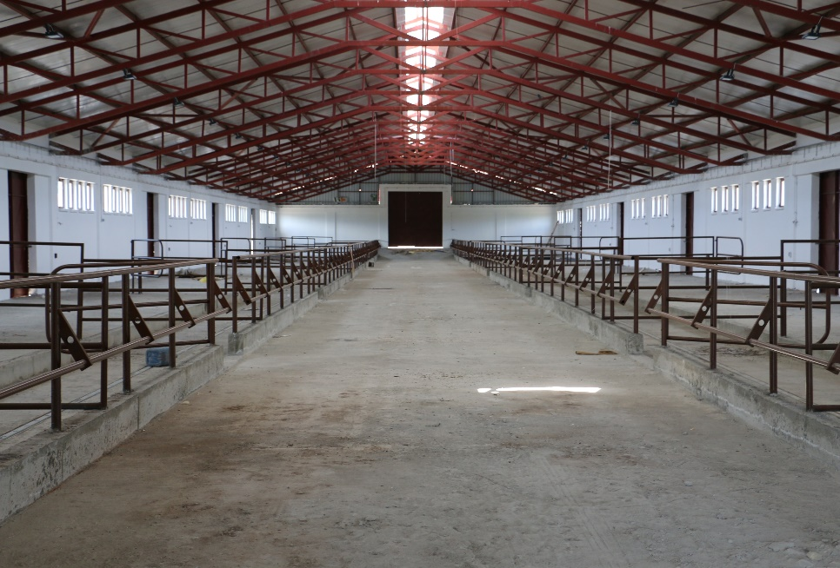
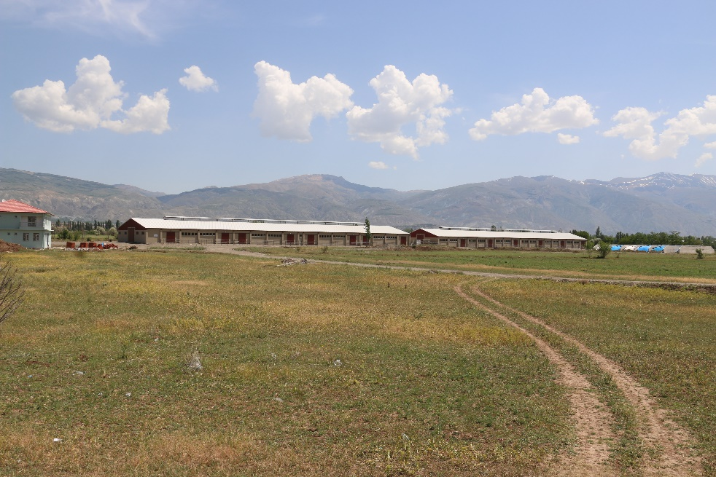
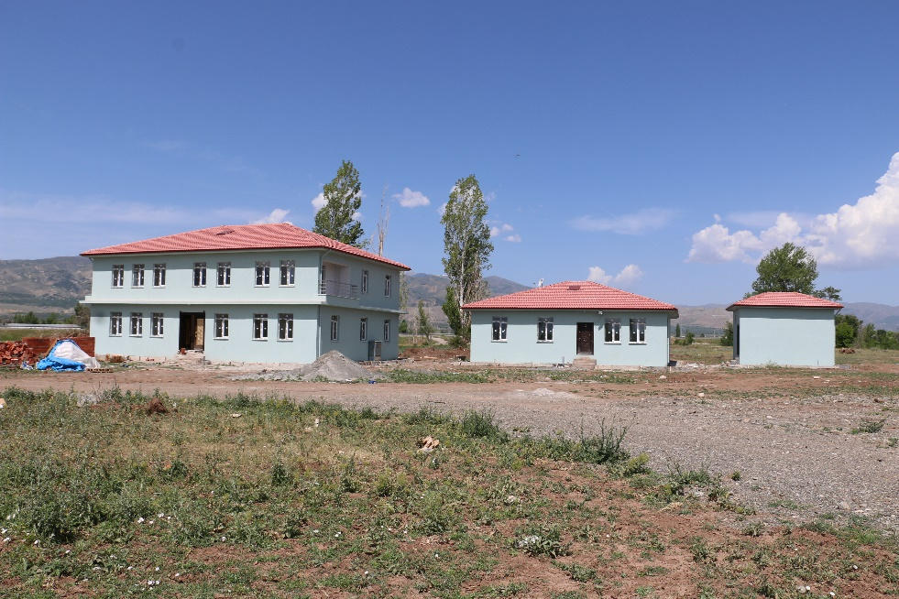
T.C. TARIM VE ORMAN BAKANLIĞI
7 . 2
İL BİRİFİNGİ
UYGULANAN PROJELER
DÜVE YETİŞTİRME MERKEZİ
Tarım ve Orman Bakanlığı Hayvancılık Genel Müdürlüğü, Erzincan Damızlık Düve Yetiştirme Merkezi Projesi için 500 başlık ahır, bakıcı evi, yönetim binası inşaatları tamamlanmıştır Toplam proje tutarı 9.853.539 TL hibe miktarı ise 2.233.796 TL dir.
Tesis üreticilerimize hizmet vermeye başlamıştır.

Slide 52
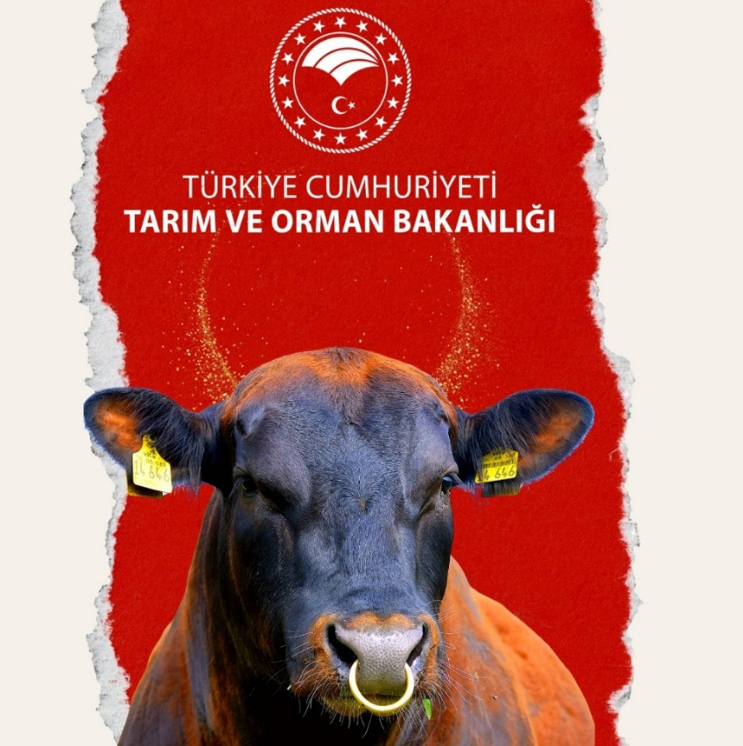
T.C. TARIM VE ORMAN BAKANLIĞI
7 . 3
İL BİRİFİNGİ
UYGULANAN PROJELER
KIRSALDA BEREKET HAYVANCILIĞA DESTEK PROGRAMI
Özellikle gençlerin ve kadınların tarım sektöründe daha fazla yer almasını teşvik etmeyi amaçlayan proje kapsamında; veteriner hekim, ziraat mühendisi ve gıda mühendisi gibi meslek gruplarından gelen başvurularda 30, diğer başvurulara 15 etçi ırk gebe düve hayvan, sübvansiyonlu kredi imkanı ile verilecek; ayrıca bakım, besleme ve hayvan sigorta giderlerine destek olunacaktır. Proje kapsamında 92 üretici 1.325 adet hayvan almaya hak kazanmıştır.

Slide 53
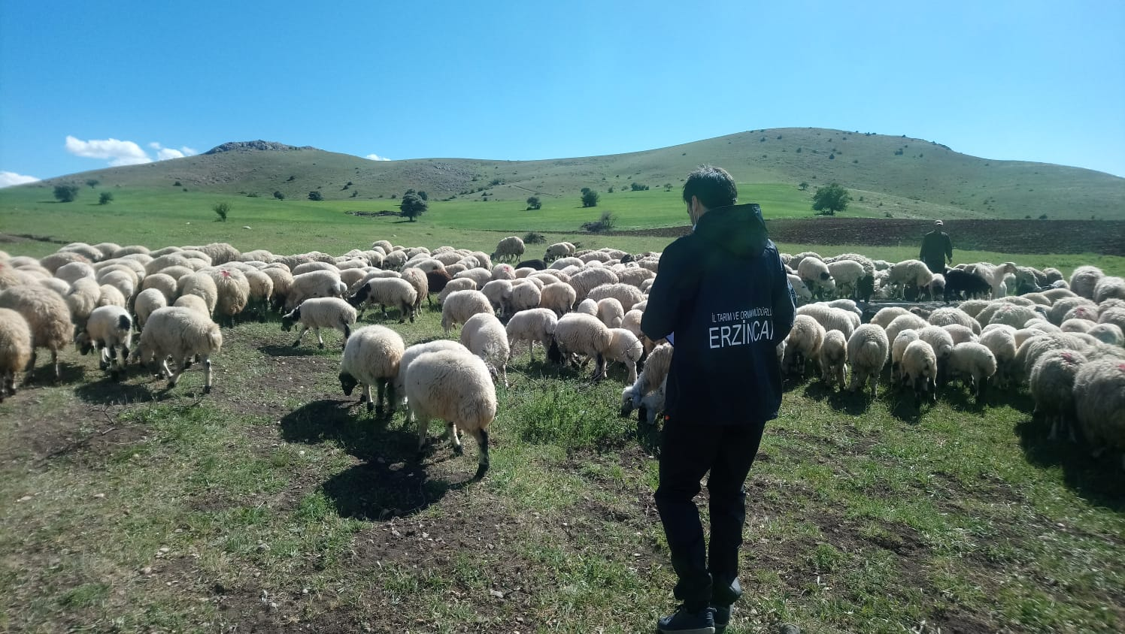
T.C. TARIM VE ORMAN BAKANLIĞI
7 . 4
İL BİRİFİNGİ
UYGULANAN PROJELER
KÖYÜMDE YAŞAMAK İÇİN BİR SÜRÜ NEDENİM VAR PROJESİ
Proje kapsamında 197 üreticimize 45.915.550 TL değerinde kredi kaynağı sağlanarak 18.886 adet koyun alımı gerçekleştirilmiştir. Başvurusu onaylanan 330 üreticimiz banka kredi aşamasındadır.

Slide 54
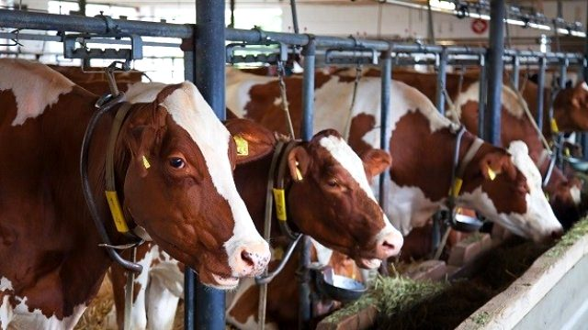
T.C. TARIM VE ORMAN BAKANLIĞI
7 . 5
İL BİRİFİNGİ
UYGULANAN PROJELER
DAMIZLIK DÜVE ALIM DESTEĞİ
2021 yılında ‘Düve Alım Desteklemesi kapsamında’ 31 üreticimiz 218 düve alımı için 1.220.800 TL destek almıştır.
2022 yılında ‘Düve Alım Desteklemesi kapsamında’ 24 üreticimiz 205 düve alımı için 1.640.000 TL destek almıştır.
2023 yılında ‘Düve Alım Desteklemesi kapsamında’ 2 üreticimiz 13 düve alımı için 208.000 TL destek almıştır.
2024 yılında ‘Düve Alım Desteklemesi kapsamında’ 14 üreticimiz 152 düve alımı için 4.515.000 TL destek almıştır.
Destek kapsamında 71 üreticimize 588 baş düve alımı için 7.583.800 TL destek verilmiştir.

Slide 55
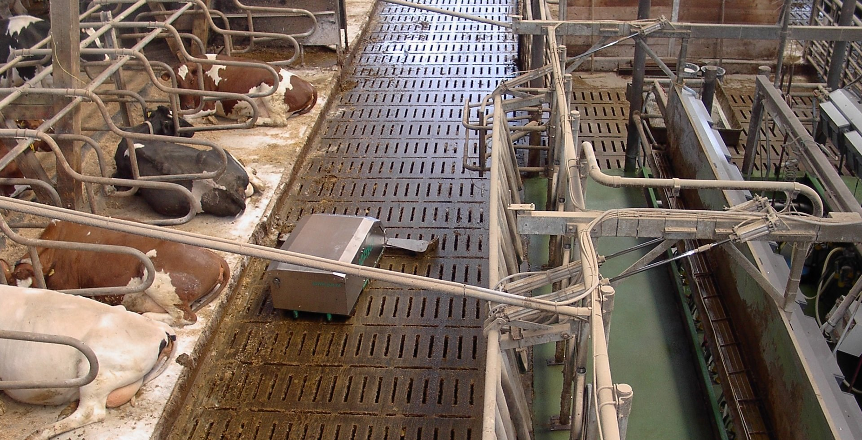
T.C. TARIM VE ORMAN BAKANLIĞI
7 . 6
İL BİRİFİNGİ
UYGULANAN PROJELER
HAYVANCILIK İŞLETMELERİ YATIRIMLARININ DESTEKLENMESİ
Büyükbaş ve Küçükbaş Hayvancılık İşletmelerine Yönelik Yatırımların Desteklenmesi Projesi kapsamında 18 üreticiye ahır, makine ekipman için 503.510,91 TL hibe imkanı sağlanmıştır. Proje kapsamında 1 ahır 14 yem hazırlama makinesi 5 seyyar süt sağım makinesi 3 hayvan kaşıma ünitesi 3 otomatik suluk 1 gübre sıyırıcı sistemi alımı yapılacaktır.

Slide 56
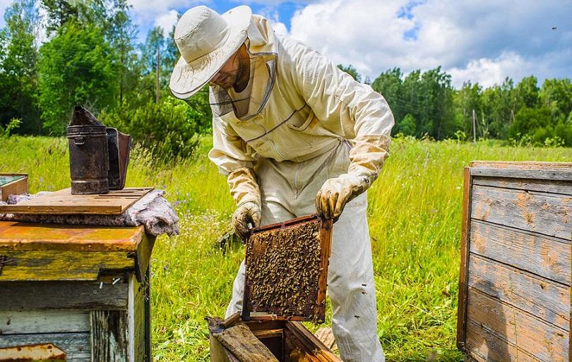
T.C. TARIM VE ORMAN BAKANLIĞI
7 . 7
İL BİRİFİNGİ
UYGULANAN PROJELER
ARICILIK YATIRIMLARININ DESTEKLENMESİ
Arıcılık Yatırımlarının Desteklenmesi kapsamında % 50 hibe ile 9 arıcıya 85.822,38 TL hibeli ekipman desteği sağlanmıştır.

Slide 57
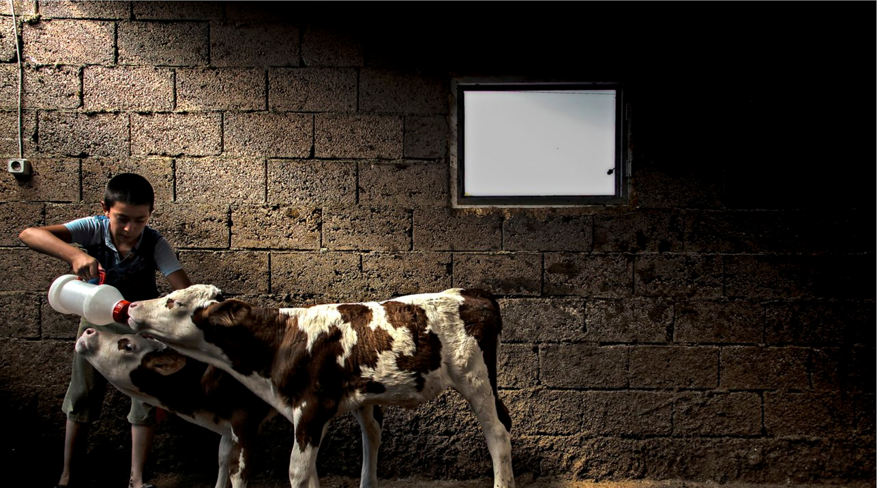
T.C. TARIM VE ORMAN BAKANLIĞI
7 . 8
İL BİRİFİNGİ
UYGULANAN PROJELER
ETKİYAP
Etçi hayvan varlığımızı arttırmayı hedefleyen Proje kapsamında Çayırlı, Otlukbeli, Tercan, İliç, Kemah ve Refahiye ilçelerimizde 2021 yılında 10.000 adet 2022 yılında 4.000 adet, 2023 yılında 7.000 adet tohumlama gerçekleştirildi.

Slide 58
T.C. TARIM VE ORMAN BAKANLIĞI
7 . 9
İL BİRİFİNGİ
UYGULANAN PROJELER
MERA PROJELERİ
2023-2028 Mera Islah ve Amenajman Projeleri
Proje Adı | Yılı | Alanı (da) | Çifçi Katkısı (TL) | Devlet Katkısı (TL) | Toplam Maliyet (TL)
Merkez / Sütpınar Köyü | 2023 – 2025 | 5.418 | 498.920 | 876.661 | 1.375.581
Merkez / Sazlıpınar Köyü | 2023 – 2025 | 622 | 480.540 | 1.570.493 | 2.051.033
Merkez / Mertekli Köyü | 2023 – 2025 | 947 | 1.831.570 | 1.560.699 | 3.392.269
Merkez / Çağlayan - Yamaçlı Köyü | 2023 – 2025 | 237 | 1.627.000 | 1.003.442 | 2.630.442
Merkez / Çağlayan – Atatürk Mah. | 2024 – 2026 | 697 | 889.105 | 1.320.575 | 2.209.680
Merkez / Başpınar Mah. (Tuz Çalısı) | 2024 – 2024 | 750 | 0 | 2.146.500 | 2.146.500
Merkez / Ağılözü Köyü | 2025 – 2027 | 21.613 | 1.022.750 | 666.275 | 1.689.025
Merkez / Beşsaray Köyü | 2025 – 2027 | 851 | 1.115.625 | 2.320.625 | 3.436.250
Merkez / Kilimli Köyü | 2025 – 2027 | 1.767 | 1.081.625 | 2.415.375 | 3.497.000
Merkez / Aydoğdu Köyü (Tuz Çalısı) | 2025 – 2025 | 250 | 0 | 555.000 | 555.000
Merkez / Pınarönü Köyü (Tuz Çalısı) | 2025 – 2025 | 450 | 0 | 999.000 | 999.000
Merkez / Mahmutlu Mah. (Tuz Çalısı) | 2025 – 2025 | 300 | 0 | 666.000 | 666.000
Merkez / Ahmetli Köyü | 2026 – 2028 | 7.023 | 50.000 | 840.000 | 890.000
Merkez / Ergan Köyü | 2026 – 2028 | 14.893 | 601.250 | 647.500 | 1.248.750
Merkez / Çatalören Köyü | 2026 – 2028 | 1.141 | 876.250 | 1.667.500 | 2.543.750
Toplam |  | 56.959 | 10.074.635 | 19.255.645 | 29.330.280 TL

Slide 59
T.C. TARIM VE ORMAN BAKANLIĞI
7 . 10
İL BİRİFİNGİ
UYGULANAN PROJELER
2015-2019 YILI UYGULANAN PROJELER
Proje Adı | Finans Kaynağı | Bütçe (TL)
Erzincan Ovası Tarımsal Sulama Altyapısının Analizi, Sulamanın Sorunları ve Çözüm Önerileri (2015) | KUDAKA | 35.000
Kömür Köyü Organik Meyvecilik Havzası(2015) | KUDAKA | 68.000
Ahıska Türklerinin İstihdamı İçin Yay Çatılı Seraların Kurulması(2016) | Kalkınma Bakanlığı | 10.000.000
Süt Tankı ve Kamyonu (2017) | İl Özel İdaresi | 440.000
Tahmin ve Erken Uyarı Sistemlerinin Kurulması (2017) | D.A.P | 200.000
Arı Keki Projesi (2017) | İl Özel İdaresi | 66.000
Erzincan İli ve İlçelerine Bağlı Köylerde Organik Tarımın Geliştirilmesine Yönelik Ceviz Üretimini Geliştirme ve Yaygınlaştırılma Projesi (2017) | Genel Bütçe | 110.395
Yeni Yem Bitkilerinin Denenmesi ve Geliştirilmesi Projesi (2017) | D.A.P | 60.000
Buzağı İshalleri Kaynaklı Kayıpların Önlenmesi Projesi (2018) | İl Özel İdaresi | 100.000
Süt Toplama Tankları Alımı Projesi (2018) | İl Özel İdaresi | 864.940
Yem Bitkileri Üretimini Yaygınlaştırılması ve Geliştirilmesi (2017-18-19) | Genel Bütçe | 370.453
Süt Soğutma Tankı Alım Projesi (2019) | Merkez İlçe | 433.000
Erzincan’da Varroa Paraziti İle Toplu Mücadele Projesi (2019) | İl Özel İdaresi | 195.000
Kuru Fasulye Yetiştiriciliği Yaygınlaştırılması Projesi (2019) | Genel Bütçe | 20.000
Toplam |  | 12.962.788 TL

Slide 60
T.C. TARIM VE ORMAN BAKANLIĞI
7 . 11
İL BİRİFİNGİ
UYGULANAN PROJELER
2020 YILI UYGULANAN PROJELER
Proje Adı | Finans Kaynağı | Bütçe (TL)
Yem Bitkileri Üretimini Yaygınlaştırılması ve Geliştirilmesi (2020) | İl Özel İdaresi | 580.750
Yem Bitkileri Üretimini Yaygınlaştırılması ve Geliştirilmesi(2020) | Tarım ve Orman Bakanlığı (Bitkisel Üretim Genel Müdürlüğü) | 301.990
Fasulye Üretimini Geliştirme ve Yaygınlaştırma Projesi (2020) | Tarım ve Orman Bakanlığı (Bitkisel Üretim Genel Müdürlüğü) | 24.000
% 75 Hibeli Bitkisel Üretim Projesi Kuru Fasulye Tohumu (2020) | Tarım ve Orman Bakanlığı (Bitkisel Üretim Genel Müdürlüğü) | 363.600
% 75 Hibeli Bitkisel Üretim Projesi (Yazlık Buğday (2020) | Tarım ve Orman Bakanlığı (Bitkisel Üretim Genel Müdürlüğü) | 728.979
Arı Otu (Faselya) Denemesi ve Geliştirilmesi Projesi(2020) | Tarım ve Orman Bakanlığı (Bitkisel Üretim Genel Müdürlüğü) | 13.880
%50 Hibeli Yonca Tohumu Dağıtımı (2020) | Tarım ve Orman Bakanlığı (Bitkisel Üretim Genel Müdürlüğü) | 882.740
Yem Bitkisi Yetiştiriciliğinde Basınçlı Sulama Sistemi Demonstrasyonu Projesi (2020) | Tarım ve Orman Bakanlığı (Bitkisel Üretim Genel Müdürlüğü) | 6.801
Örtüaltı Sebze Yetiştiriciliğinin Yaygınlaştırılması Projesi (2020) | Bitkisel Üretim Erzincan İl Özel İdaresi | 7.080.000
Havza Bazlı Meyvecilik Projesi (2020) | DAP | 462.560
İyi Tarım Uygulamalarının Yaygınlaştırması ve Geliştirilmesi Projesi (2020) | Tarım ve Orman Bakanlığı (Bitkisel Üretim Genel Müdürlüğü) | 3.465
Kuru Fasulye Yetiştiriciliğinin YaygınlaştırılmasıProjesi (%75 Hibeli) (2020) | Tarım ve Orman Bakanlığı (Bitkisel Üretim Genel Müdürlüğü) | 105.600
Toplam |  | 10.554.365 TL

Slide 61
T.C. TARIM VE ORMAN BAKANLIĞI
7 . 12
İL BİRİFİNGİ
UYGULANAN PROJELER
2021 YILINDA UYGULANAN PROJELER
Proje Adı | Finans Kaynağı | Bütçe (TL)
Buğday Yetiştiriciliğini Geliştirme ve Yaygınlaştırma Projesi (%75 Hibeli) | (%50)Bitkisel Üretim Genel Müdürlüğü (%25)Özel İdare Katkısı | 2.000.000
Güzlük Buğday Projesi (%75 Hibeli) | Tarım ve Orman Bakanlığı (Bitkisel Üretim Genel Müdürlüğü) | 1.093.000
Güzlük Arpa Projesi (%75 Hibeli) | Tarım ve Orman Bakanlığı (Bitkisel Üretim Genel Müdürlüğü) | 400.000
Yem Bitkilerin Yaygınlaştırılması Projesi(5 li karışım) (%75 Hibeli) | Tarım ve Orman Bakanlığı (Bitkisel Üretim Genel Müdürlüğü) | 412.500
Erzincan Meyveciliği Geliştirme Projesi | Tarım ve Orman Bakanlığı (Bitkisel Üretim Genel Müdürlüğü) | 258.000
Erzincan İlinde Göçerlerin Yaşam Şartlarının İyileştirilmesi Projesi | DAP | 421.000
Üzümlü Bağların Modernizasyonu Projesi | Tarım ve Orman Bakanlığı (Bitkisel Üretim Genel Müdürlüğü) | 285.715
Refahiyede Lavanta Bitkisi ile Balın Verim ve Kalitesini Arttırma | KUDAKA | 279.985
Otlukbeli’ de Modern Hayvancılığın Geliştirilmesi Projesi | DAP Bölge Kalk. İd.Başk. | 305.856
Erzincan Tarım Makineleri Parkı Projesi (%70 Hibe) | DAP Bölge Kalk. İd.Başk. | 280.722
Toplam |  | 5.736.778 TL

Slide 62
T.C. TARIM VE ORMAN BAKANLIĞI
7. 13
İL BİRİFİNGİ
UYGULANAN PROJELER
2022 YILINDA UYGULANAN PROJELER
Proje Adı | Finans Kaynağı | Bütçe (TL)
Buğday Yetiştiriciliğini Geliştirme ve Yaygınlaştırma Projesi (%75 Hibeli)(1.etap) | Tarım ve Orman Bakanlığı (Bitkisel Üretim Genel Müdürlüğü) | 1.333.333
Arpa Yetiştiriciliğini Geliştirme ve Yaygınlaştırma Projesi (%75 Hibeli)(1.etap) | Tarım ve Orman Bakanlığı (Bitkisel Üretim Genel Müdürlüğü) | 666.666
Güzlük Büğday Projesi (%75 Hibeli) (2.etap) | Tarım ve Orman Bakanlığı (Bitkisel Üretim Genel Müdürlüğü) | 2.666.666
Güzlük Arpa Projesi (%75 Hibeli) (2.etap) | Tarım ve Orman Bakanlığı (Bitkisel Üretim Genel Müdürlüğü) | 1.333.333
Yerli Hibrit Çeşitlerinin Kullanımının Yaygınlaştırılması Projesi (Ayçiçeği) (%75 Hibeli) | Tarım ve Orman Bakanlığı (Bitkisel Üretim Genel Müdürlüğü) | 450.000
Üzümlü Buğday Tohumu Dağıtımı Projesi (%75 Hibeli) | Tarım ve Orman Bakanlığı (Bitkisel Üretim Genel Müdürlüğü) | 150.000
Dut Bahçesi Tesisi Projesi (%75 Hibeli) | Tarım ve Orman Bakanlığı (Bitkisel Üretim Genel Müdürlüğü) | 160.000
Erzincan Kadın Girişimcilerin Geliştirilmesi Projesi(Domates) (%75 Hibeli) | Tarım ve Orman Bakanlığı (Bitkisel Üretim Genel Müdürlüğü) | 150.000
Üzümlü Küçük Aile İşletmelerine Sebze Fidesi Dağıtımı Projesi (Domates) (%75 Hibeli) | Tarım ve Orman Bakanlığı (Bitkisel Üretim Genel Müdürlüğü) | 266.666
Erzincan İlinde Nohut Yetiştiriciliğini Geliştirme ve Yaygınlaştırma Projesi (%100 Hibe) | Erzincan İl Özel İdaresi | 96.960
Erzincan İlinin Buzağı İshallerinden Korunması Projesi (%100 Hibe) | Erzincan İl Özel İdaresi | 200.000
Erzincan’da Varroa Paraziti İle Toplu Mücadele Projesi (%100 Hibe) | Erzincan İl Özel İdaresi | 199.000
Kıraç Topraklarda Sarı Dalgalar Projesi (Buğday)(%100 Hibe) | Tarım ve Orman Bakanlığı (Eğitim ve Yayın Dairesi Başkanlığı) | 38.000
Bağ Alanlarında Salkım Güvesine Karşı Biyoteknik mücadele Projesi | Tarım ve Orman Bakanlığı (Bitkisel Üretim Genel Müdürlüğü) | 60.000
Toplam |  | 7.770.642 TL

Slide 63
T.C. TARIM VE ORMAN BAKANLIĞI
7. 14
İL BİRİFİNGİ
UYGULANAN PROJELER
2022 YILINDA UYGULANAN PROJELER
Proje Adı | Finans Kaynağı | Bütçe (TL)
İyi Tarım Has Ürün(2022-2024) | Tarım ve Orman Bakanlığı (Bitkisel Üretim Genel Müdürlüğü) | 290.000
Üzümlerimiz İyi Tarımla Güçleniyor | Tarım ve Orman Bakanlığı (Bitkisel Üretim Genel Müdürlüğü) | 30.000
Erzincan İli Vişne Alanlarında Organik Tarım Projesi | Tarım ve Orman Bakanlığı (Bitkisel Üretim Genel Müdürlüğü) | 235.300
Otlukbeli’ de Modern Hayvancılığın Geliştirilmesi Projesi %65 Hibe 2 (55 ürt.) | DAP | 349.250
Toplam |  | 904.550 TL

Slide 64
T.C. TARIM VE ORMAN BAKANLIĞI
7. 15
İL BİRİFİNGİ
UYGULANAN PROJELER
2022 YILINDA UYGULANAN PROJELER
Proje Adı | Finans Kaynağı | Bütçe (TL)
Erzincan’da Kaba Yem Açığının Azaltılması Projesi (%50 Hibeli)(Yonca) (2022) | DAP | 2.600.000
Erzincan İlinde Polen Üretiminin Artırılması Projesi (%50 Hibeli) (2022) | DAP | 780.000
Yem Karma Makinesi Projesi (%50 Hibeli) (2022) | DAP | 2.600.000
Salep Yetiştiriciliğinin Yaygınlaştırılması Projesi (2022) | İliç Kaymakamlığı Köylere Hizmet Götürme Birliği | 25.699
Antep Fıstığı Yetiştiriciliğinin Yaygınlaştırılması Projesi (2022) | İliç Kaymakamlığı Köylere Hizmet Götürme Birliği | 32.000
Erzincan İlindeki Damızlık Büyükbaş Hayvanlarda Kızgınlığın Tespiti İle Verimliliği Artırma Projesi (2022) | Tarım ve Orman Bakanlığı (Hayvancılık Genel Müdürlüğü) | 1.075.000
Toplam |  | 7.112.699 TL

Slide 65
T.C. TARIM VE ORMAN BAKANLIĞI
7. 16
İL BİRİFİNGİ
UYGULANAN PROJELER
2023 YILINDA UYGULANAN PROJELER
Proje Adı | Finans Kaynağı | Bütçe (TL)
TAKE Kapsamında %75 Hibeli Yazlık Buğday Yetiştiriciliğini Geliştirme ve Yaygınlaştırma Projesi (2023) | Tarım ve Orman Bakanlığı (Bitkisel Üretim Genel Müdürlüğü) | 3.333.333
TAKE Kapsamında %75 Hibeli Erzincan İli Tarım Alanlarında Kışlık Sebze Üretimine Destek Projesi (2023) | Tarım ve Orman Bakanlığı (Bitkisel Üretim Genel Müdürlüğü) | 608.081
TAKE Kapsamında %75 Hibeli Erzincan Patates Yetiştiriciliğini Geliştirme Projesi (2023) | Tarım ve Orman Bakanlığı (Bitkisel Üretim Genel Müdürlüğü) | 600.000
TAKE Kapsamında %75 Hibeli Erzincan Üretiyor Bölgemiz Doyuyor Projesi (2023) | Tarım ve Orman Bakanlığı (Bitkisel Üretim Genel Müdürlüğü) | 2.666.666
TAKE Kapsamında %75 Hibeli Erzincan'da Atıl Kalmış Örtü Altı Tesislerin Üretime Kazandırılması Projesi (2023) | Tarım ve Orman Bakanlığı (Bitkisel Üretim Genel Müdürlüğü) ve Erzincan İl Özel İdaresi | 3.498.088
TAKE Kapsamında %75 Hibeli Nohut Yetiştiriciliği Projesi (2023) | Tarım ve Orman Bakanlığı (Bitkisel Üretim Genel Müdürlüğü) ve Erzincan İl Özel İdaresi | 400.000
Toplam |  | 11.106.168 TL

Slide 66
T.C. TARIM VE ORMAN BAKANLIĞI
7. 17
İL BİRİFİNGİ
UYGULANAN PROJELER
2023 YILINDA UYGULANAN PROJELER
Proje Adı | Finans Kaynağı | Bütçe (TL)
Bağ Alanlarında Salkım Güvesine Karşı Biyoteknik Mücadele Projesi (2023) | Tarım ve Orman Bakanlığı (Bitkisel Üretim Genel Müdürlüğü) ve Erzincan İl Özel İdaresi | 100.000
İyi Tarım Has Ürün(sertifikalandırma) (2022-2024) | Tarım ve Orman Bakanlığı (Bitkisel Üretim Genel Müdürlüğü) | 250.000
Erzincan İli Vişne Alanlarında Organik Tarım Projesi ve Tıbbi Aromatik Bitkilerde Organik Tarım Projesi (sertifikalandırma) (2023) | Tarım ve Orman Bakanlığı (Bitkisel Üretim Genel Müdürlüğü) | 100.000
Erzincan İlinde Polen Üretiminin Artırılması Projesi (%50 Hibeli) (2022) | DAP | 780.000
Yem Karma Makinesi Projesi (%50 Hibeli) (2022) | DAP | 2.600.000
Erzincan İlindeki Damızlık Büyükbaş Hayvanlarda Kızgınlığın Tespiti İle Verimliliği Artırma Projesi (2022) | Tarım ve Orman Bakanlığı (Hayvancılık Genel Müdürlüğü) Erzincan İl Özel İdaresi | 1.075.000
TAKE Kapsamında %50 Hibeli Güzlük Buğday Yetiştiriciliğini Geliştirme ve Yaygınlaştırma Projesi (2023) | Tarım ve Orman Bakanlığı (Hayvancılık Genel Müdürlüğü) Erzincan İl Özel İdaresi | 6.000.000
Toplam |  | 10.905.000 TL

Slide 67
T.C. TARIM VE ORMAN BAKANLIĞI
7. 18
İL BİRİFİNGİ
UYGULANAN PROJELER
2023 YILINDA UYGULANAN PROJELER
Proje Adı | Finans Kaynağı | Bütçe (TL)
Varroa Paraziti İle Toplu Mücadele | Erzincan İl Özel İdaresi | 600.000
Mastitis Teskiti Projesi | Tarım ve Orman Bakanlığı (Hayvancılık Genel Müdürlüğü) | 480.000
Colibinin Projesi | Erzincan İl Özel İdaresi | 150.000
Toplam |  | 1.230.000 TL

Slide 68
T.C. TARIM VE ORMAN BAKANLIĞI
7. 19
İL BİRİFİNGİ
UYGULANAN PROJELER
2024 YILINDA UYGULANAN PROJELER
Proje Adı | Finans Kaynağı | Bütçe (TL)
Tarımsal Yeniliklerin Yaygınlaştırılması Porjesi kapsamında "Ümranhanım-2 Tritikale Çeşidinin Yaygınlaştırılması (Toprağa Düşen İnciler) Projesi " 2024-2025 | Tarım ve Orman Bakanlığı (Eğitim Yayım Dairesi Başkanlığı) | 68.488,00
Kadın Çifçiler Tarımsal Yayım Projesi kapsamında "Kadın Eli ile Arı Sütü" Projesi | Tarım ve Orman Bakanlığı (Eğitim Yayım Dairesi Başkanlığı) | 76.500,00
Domates ve Biber Üretim Alanlarının Arttırılması Projesi(%50 hibeli) | Tarım ve Orman Bakanlığı (Bitkisel Üretim Genel Müdürlüğü) | 2.000.000,00
Kuru Fasulye Yetiştiriciliğini Geliştirme Projesi(%50 hibeli) | Tarım ve Orman Bakanlığı (Bitkisel Üretim Genel Müdürlüğü) | 1.285.700
Nohut Yetiştiriciliğini Yaygınlaştırma Projesi(%50 hibeli) | Tarım ve Orman Bakanlığı (Bitkisel Üretim Genel Müdürlüğü) | 2.279.750
Tuz Çalısı Bitkisi Projesi (2024) | Tarım ve Orman Bakanlığı (Bitkisel Üretim Genel Müdürlüğü) | 2.175.000
Kuru Fasulye Yetiştiriciliğini Yaygınlaştırma Projesi (%75 hibeli) (2024) | Tarım ve Orman Bakanlığı (Bitkisel Üretim Genel Müdürlüğü) | 450.000
Örtüaltı Tesislerinin Üretime Kazandırılması Projesi(%100 Hibe) | Üzümlü Merkez ve Köylere Hizmet Götürme Birliği | 378.836,64
Toplam |  | 8.714.274,64 TL

Slide 69
T.C. TARIM VE ORMAN BAKANLIĞI
7. 20
İL BİRİFİNGİ
UYGULANAN PROJELER
2025 YILINDA UYGULANAN PROJELER
Proje Adı | Finans Kaynağı | Bütçe (TL)
Büyükbaş Hayvanlarda Ayak ve Tırnak Bakım ve Tedavisi Projesi (DSYB)(2025) | Erzincan İl Özel İdaresi | 435.000,00
Antibiyotikli Süt Tespit Projesi (DSYB)(2025) | Erzincan İl Özel İdaresi | 245.000,00
(TAKE) Biber Yetiştiriciliğini Geliştirme Projesi (%50 Hibeli) | Tarım ve Orman Bakanlığı (Bitkisel Üretim Genel Müdürlüğü) | 2.252.000,00
(TAKE) Domates Yetiştiriciliğini Yaygınlaştırma Projesi (%50 Hibeli) | Tarım ve Orman Bakanlığı (Bitkisel Üretim Genel Müdürlüğü) | 1.748.000,00
(TAKE) Kuru Fasulye Yetiştiriciliğini Geliştirme Projesi (%75 Hibeli) | Tarım ve Orman Bakanlığı (Bitkisel Üretim Genel Müdürlüğü) | 3.000.000,00
(TAKE) Nohut Yetiştiriciliğini Yaygınlaştırma Projesi (%75 Hibeli) | Tarım ve Orman Bakanlığı (Bitkisel Üretim Genel Müdürlüğü) | 1.250.000,00
(TAKE) Erzincan Meyveciliğinde Alternatif Ürün: Trabzon Hurması Yetiştiriciliği Projesi (%75 Hibeli) | Tarım ve Orman Bakanlığı (Bitkisel Üretim Genel Müdürlüğü) | 50.000,00
Toplam |  | 8.980.000,00 TL

Slide 70
T.C. TARIM VE ORMAN BAKANLIĞI
7. 21
İL BİRİFİNGİ
UYGULANAN PROJELER
2025 YILINDA UYGULANAN PROJELER
Proje Adı | Finans Kaynağı | Bütçe (TL)
Domates Güvesi İle Biyoteknik Mücadele Projesi (%50 Hibeli) | Tarım ve Orman Bakanlığı (Bitkisel Üretim Genel Müdürlüğü) | 600.000,00
Erzincan'da Örtüaltı Tesisilerin Naylonlarının Yenilenmesi Projesi (%50 Hibeli) | Tarım ve Orman Bakanlığı (Bitkisel Üretim Genel Müdürlüğü) | 3.600.000,00
"Parlayan Taneler" Yayım Projesi | Tarım ve Orman Bakanlığı (Bitkisel Üretim Genel Müdürlüğü) | 73.600,00
"Kadınlarla Bir İçim Salep" Projesi | Tarım ve Orman Bakanlığı (Bitkisel Üretim Genel Müdürlüğü) | 88.200,00
Erzincan Geven Balı Projesi (%100) | KUDAKA | 147.000,00
Emekle Sıkılan Lezzet, Yenilikle Buluşuyor Projesi (%75) | Tarım ve Orman Bakanlığı (Bitkisel Üretim Genel Müdürlüğü) | 646.020,00
Erzincan Koyun Güzellik Merkezleri (%75) | Tarım ve Orman Bakanlığı (Hayvancılık Genel Müdürlüğü) | 813.725,00
(TAKE) Kırmızı Mercimek Yetiştiriciliğini Geliştirme Projesi (%75 Hibeli) | Tarım ve Orman Bakanlığı (Bitkisel Üretim Genel Müdürlüğü) | 768.400,00
Coğrafi İşaretli Refahiye Balının Üretiminin Artırılması (%70 Hibeli) | DAP | 4.732.497,14
Toplam |  | 11.469.442,14 TL

Slide 71
T.C. TARIM VE ORMAN BAKANLIĞI
7. 22
İL BİRİFİNGİ
UYGULANAN PROJELER
2026 YILI PROJELERİ
Proje Adı | Finans Kaynağı | Bütçe (TL)
Domates Yetiştiriciliğini Yaygınlaştırma Projesi (%50)(TAKE) | Tarım ve Orman Bakanlığı (Bitkisel Üretim Genel Müdürlüğü) | 1.804.000,00
Biber Yetişticiliğinin Geliştirilmesi Projesi (%50)(TAKE) | Tarım ve Orman Bakanlığı (Bitkisel Üretim Genel Müdürlüğü) | 2.196.000,00
Kuru Fasulye Yetiştiriciliğini Geliştirme Projesi (% 75 Hibeli)(TAKE) | Tarım ve Orman Bakanlığı (Bitkisel Üretim Genel Müdürlüğü) | 1.333.000,00
Kırmız Mercimek Yetiştiriciliğini Geliştirme Projesi (%75)(TAKE) | Tarım ve Orman Bakanlığı (Bitkisel Üretim Genel Müdürlüğü) | 1.800.000,00
Erzincan'da Örtüaltı Tesislerin Örtülerinin Yenilenmesi Projesi (%50 Hibeli) | Tarım ve Orman Bakanlığı (Bitkisel Üretim Genel Müdürlüğü) | 2.400.000,00
Erzincan Ortak Tarımsal Makine Parkı (%100 ) | DAP | 2.153.800,00
Çayırlıda Kaba Yem Açığının Azaltılması projesi (%70) | DAP | 2.750.000,00
Erzincanda Küçükbaş Hayvanlarda Kene ile Mücadele (%75+%25) | Erzincan İl Özel İdaresi Damızlık Koyun Keçi Birliği | 750.000,00
Erzincan İlinin Buzağı İshallerinden Korunması Projesi (%100 Hibeli) | Tarım ve Orman Bakanlığı (Bitkisel Üretim Genel Müdürlüğü) | 5.338.520,00
Toplam |  | 20.525.320,00 TL

Slide 72

TEŞEKKÜRLER
/ 2026
İL BRİFİNGİ

